Slide 1
Контрольный осмотр и ежедневное техническое обслуживание мотоцикла

Slide 2
Техническое обслуживание мотоциклов
Техническое обслуживание имеет целью обеспечение постоянного содержания мотоцикла в работоспособном состоянии и надлежащем внешнем виде; устранение причин, вызывающих преждевременный износ деталей; выявление возникающих неисправностей с целью их своевременного устранения. Техническое обслуживание включает в себя моечные, заправочные, смазочные, контрольные, крепежные, регулировочные и другие работы.
Техническое обслуживание мотоцикла по периодичности, перечню выполняемых работ и трудоемкости подразделяется на следующие виды: ежедневное обслуживание - ЕО, первое техническое обслуживание - ТО-1 и второе техническое обслуживание - ТО-2. Ежедневное техническое обслуживание производится перед каждым выездом. Периодичность ТО-1 и ТО-2 устанавливается по пробегу в зависимости от условий эксплуатации, но не реже двух раз в год для ТО-1 и одного раза в год для ТО-2. ЕО, ТО-1 и ТО-2 проводятся в объеме перечня работ, изложенных в таблице.

Slide 3
Ежедневное обслуживание - ЕО
1.Наружный осмотр. 2. Проверить надежность крепления резьбовых соединений, обратив особое внимание на крепление руля, колес, двигателя, рычагов переключения передач и пускового механизма. 3. Проверить работу механизмов и приборов освещения и сигнализации. 4. Проверить регулировку сцепления и тормозов. 5. Проверить состояние шин и давление в них. 6. Проверить и при необходимости отрегулировать натяжение цепи задней передачи. 7. Проверить наличие топлива в баке, масла в картере и подачу бензина к карбюратору. 8. Проверить наличие специнструмента и запасных частей.

Slide 4
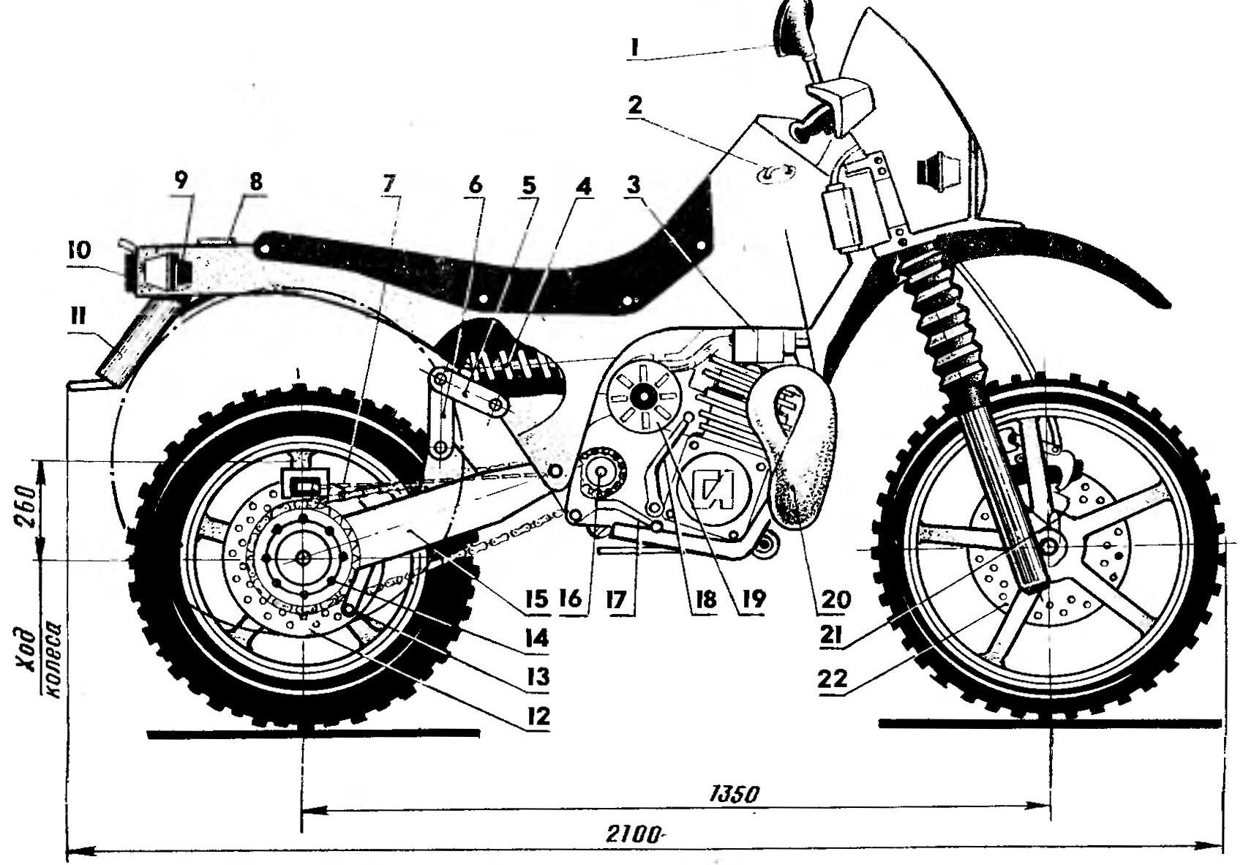

Slide 5
ТО-1
1. Провести операции, предусмотренные ЕО. 2. Проверить затяжку гаек головки цилиндра. 3. Смазать. 4. Сменить масло в коробке передач и промыть картер. 5. Промыть карбюратор и бензокраник. 6. Проверить зазор между электродами свечи зажигания. 7. Проверить осевой зазор в подшипнике рулевой колонки. 8. Проверить и при необходимости отрегулировать натяжение цепи. 9. Промыть воздухофильтр и смазать тех.вазелином его коробку. 10. Подтянуть корпуса сальника передней вилки.

Slide 6
ТО-2
1.Выполнить операции, предусмотренные ЕО и ТО-1. 2. Удалить нагар в выхлопных окнах цилиндра, трубах глушителей, заглушках глушителей, головке цилиндра, на днище поршня и канавках поршневых колец. 3. Промыть цепь задней передачи и смазать ее. 4. Промыть гидравлические амортизаторы передней и задней подвесок и заменить амортизаторную жидкость. 5. Проверить натяжение спиц колес. 6. Смазать приборным маслом приводной валик спидометра. 7. Проверить генератор. 8. Произвести подкраску поврежденных мест, деталей. ПРИМЕЧАНИЕ. Техническое обслуживание новых мотоциклов по пунктам 2, 3, 4 ТО-1 проводить после пробега 400 - 500 километров

